Slide 1
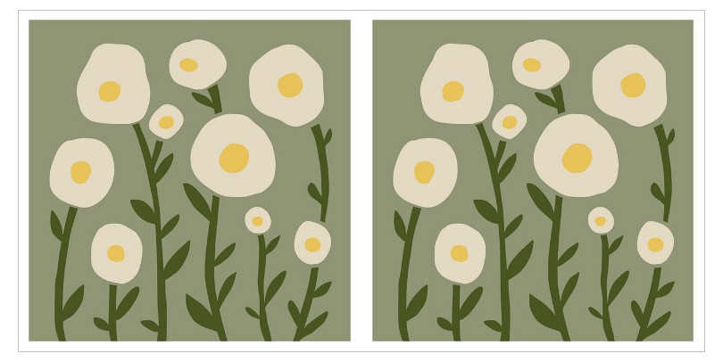
Challenge mathématique 2023 – 2024
Manche 4 – Niveau 1
Problème 1 jour 3
Les fleurs
Voici les fleurs de Pierre.
-
Lucas en a 17 de plus que Pierre.
Combien de fleurs Lucas a-t-il ?
Mission mathématiques 68

Slide 2
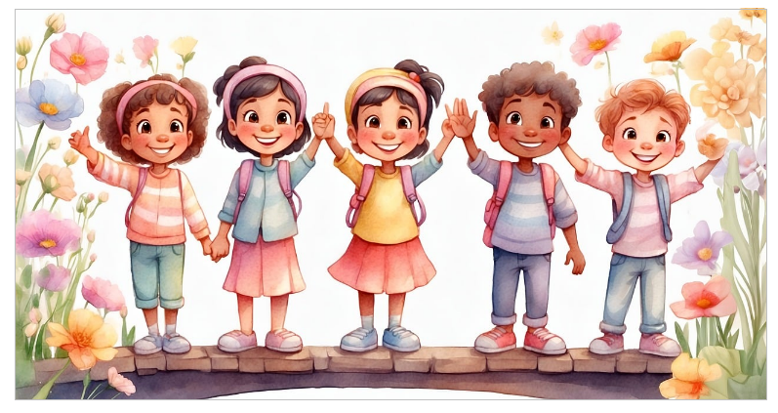
Challenge mathématique 2023 – 2024
Manche 4 – Niveau 1
Problème 2 jour 3
Le goûter d’Ourdia
Voici Ourdia et ses amis :
Pour le goûter, ils se partagent un paquet de 30 biscuits.
Tous les enfants doivent avoir le même nombre de biscuits.
Combien chaque enfant recevra-t-il de biscuits ?
Mission mathématiques 68

Slide 3
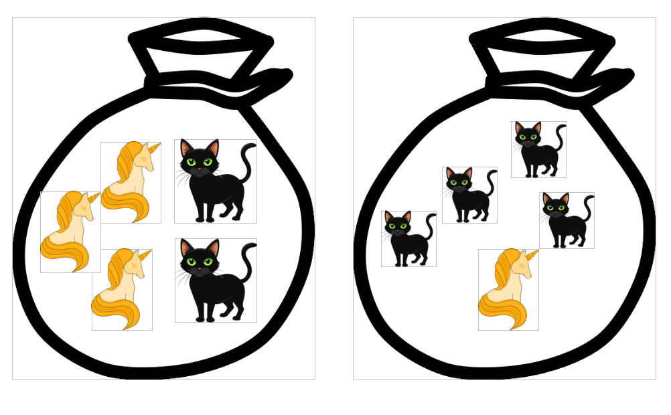
Challenge mathématique 2023 – 2024
Manche 4 – Niveau 1
Bonus n°1 : problème atypique – Les sacs de figurines
Léo prépare des sachets avec des
figurines de chats et de licornes
à offrir à des amis.
Dans un sachet, il veut mettre 2 chats et 3 licornes, ou, 4 chats et 1 licorne.
En tout, Léo a 20 figurines de chats et 15 figurines de licornes.
Comment faire pour réaliser le plus de sachets possibles ?
Mission mathématiques 68

Slide 4
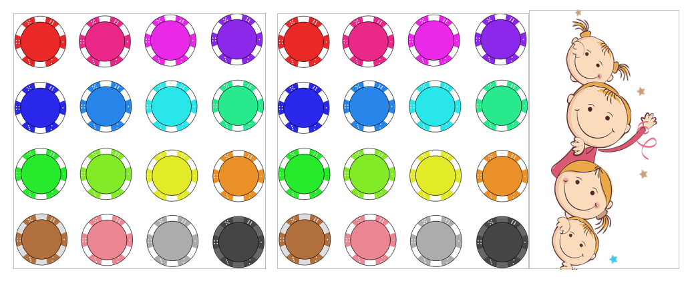
Challenge mathématique 2023 – 2024
Manche 4 – Niveau 1
Bonus n°2 : production d’énoncé
Mission mathématiques 68

